Slide 1
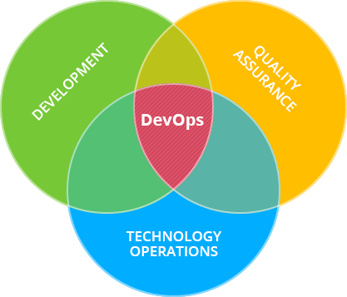
目录
整体介绍
架构介绍
技术特性
移动开发

Slide 2
LCP平台简介
基于Java流行开源技术构建 LCP使用业界最流行的开源技术搭建，框架本身也完全开源，做到真正的技术开放。
API 网关
LCP
基于SOA架构设计 以SOA架构风格构建，前后端分离。具有清晰的模块界限、服务独立部署和技术多样性的能力特点。
管理 WEBUI
用户
REST
API
满足传统Web和分布式应用开发 框架以适应经典的MVC架构和分布式大型应用开发为设计目标，两种风格的开发和部署无缝切换。
REST
API
权限
REST
API
REST
API
REST
API
基础
LCP主要使用的开源框架有：Spring Framework, Spring MVC, Spring Security, Mybatis, AngularJS, Liquibase, Quartz, Maven, Freemarker等
满足多平台移动应用开发 使用H5和JS混合技术，配合移动中台管理组件，构建企业级跨平台移动应用解决方案。

Slide 3
目录
整体介绍
架构介绍
技术特性
移动开发

Slide 4



















逻辑架构
HTML5
Internet
渠道
CDN
CDN
加密技术
REST API
VPN技术
SSL
首页门户
报表展现
工作流程
防XSS攻击
防SQL注入
页面导航
仪表盘定制
待办集成
通用报表定义平台
动态
提醒
流程
汇总
页面
审批
入侵检测技术
病毒防护技术
公告
快捷方式
……
SQL定义报表内容、参数等
报表访问权限控制
可定义复杂表头的制式报表
防火墙技术
安全扫描技术
Activiti工作流引擎
多样式支持
LCP DB连接引擎
审批条件管理
审批路径管理
第三方系统
应用
Rest/Soap
前端展示
功能组件
后端服务
用户角色组织
数据字典
值列表
快速编码
消息定义
JOB管理
Quartz
SpringMVC/SpringRestful
Bootstrap
权限管理
菜单管理
页面组件设置
数据权限分配
MyBatis
FreeMarker/JSP
数据多语言
TL语言表
字段多语言
中 间 件
增删改审计
Spring Core
数据
中心
附件管理
邮件管理
日志&监控
JavaEE Runtime
ETL
Structured Data
Session Data
Data structure Cache
Master
Master
数据
Redis1
Hadoop Cluster
PG Cluster
MQ
Redis2
Slave
Slave
Redis…
MySql Cluster
Oracle DB
Redis with Persistence
Cache Server Cluster
Hbase Cluster

Slide 5
当前开箱即用的基本功能组件
类别 | 功能简述
权限管理 | 访问权限：用户/权限/菜单 数据权限：多维度（公司/市场等）权限控制、灵活自定义数据权限控制 操作权限：页面各要素都可控制，如只读、必须等控制
工作流 | 基于Activiti，图形化定义引擎，串行、并行、转发、会签等
数据库 | 多数据库支持，Mysql、PG、Oracle等
全球化支持 | 界面多语言、数据多语言 多时区
追踪控制 | StandardWho 访问记录 更新审计与历史记录
系统集成 | RESTful服务权限控制、RESTful服务第三方调用安全认证 CAS、支持SSO 邮件
参数配置及开发 | 值列表LOV、快速编码 Logback日志，可记录SQL增删改查的情况 Job管理、附件管理 单元测试框架 系统参数多级设置

Slide 6
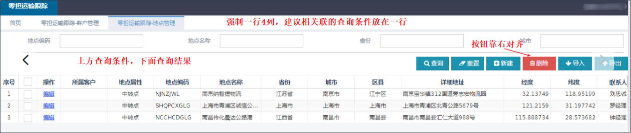
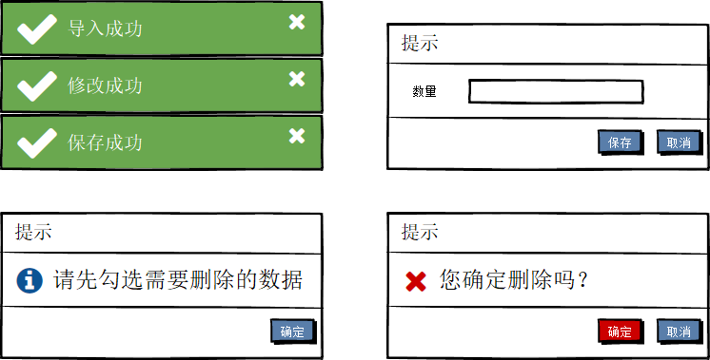
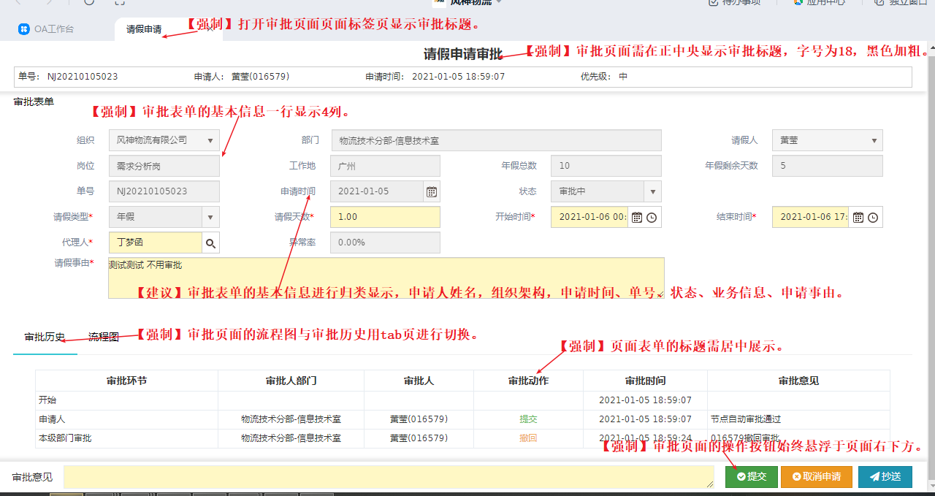
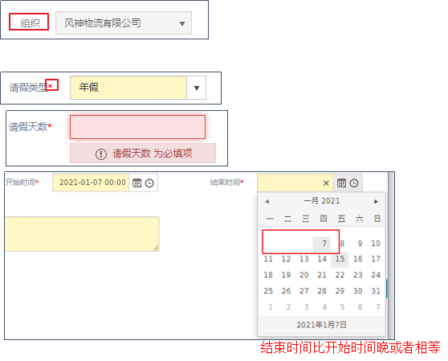
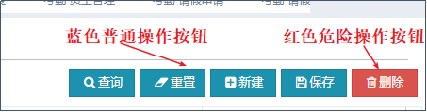
用户体验改善
整体风格：
通过引用统一的UI框架，以及整体调整CSS，确保各组件UI风格统一

Slide 7
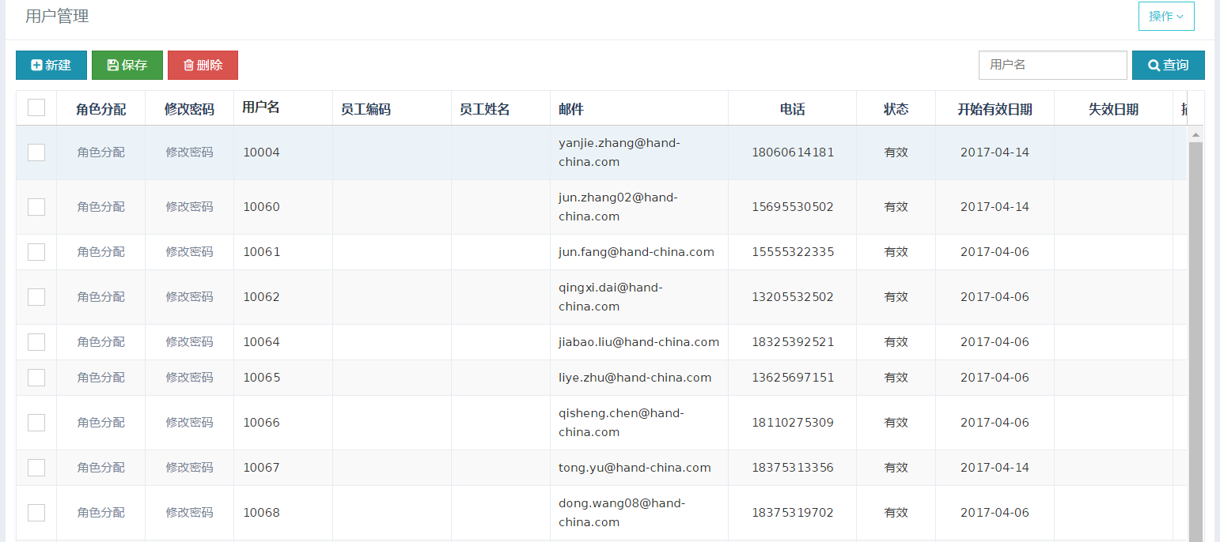
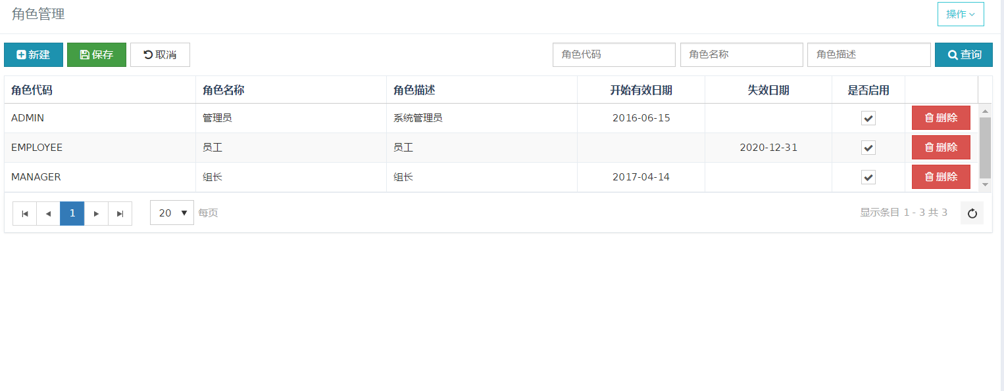
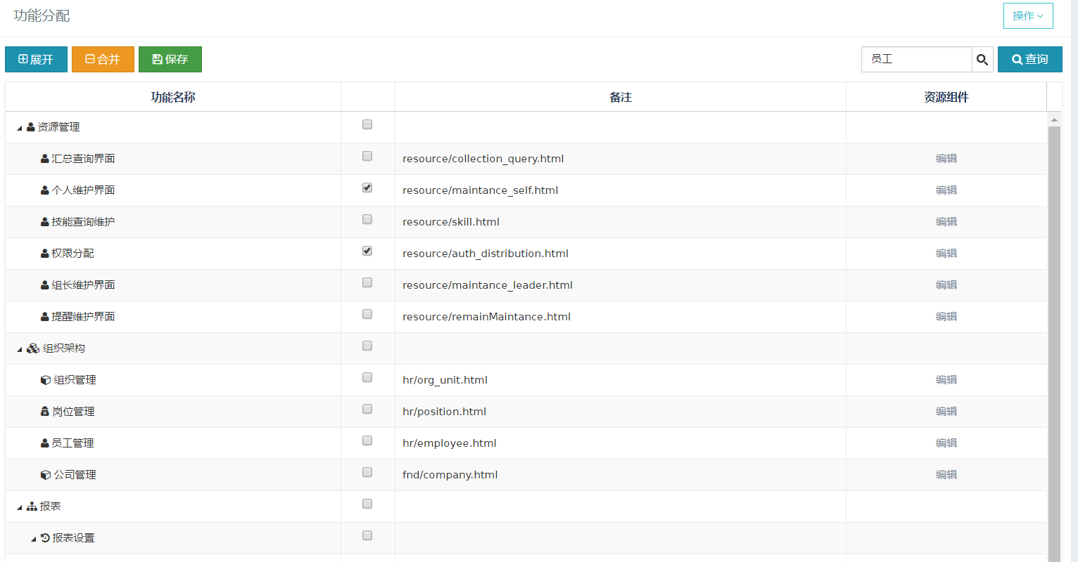
系统管理-访问权限
1、访问权限
使用基于角色的访问控制（RBAC），这是实施面向企业安全策略的一种有效的访问控制方式
可灵活维护功能、菜单结构
可灵活维护角色可访问的菜单功能项
用户可以分配多角色、多菜单进行功能合并访问

Slide 8
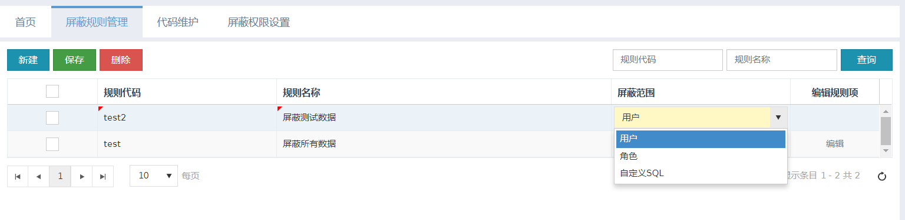
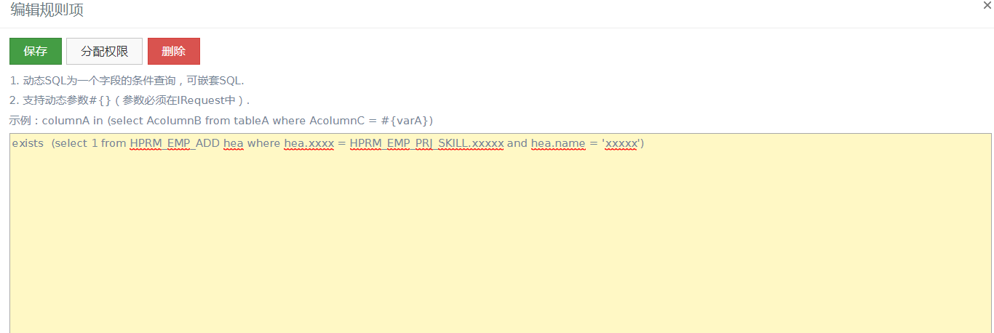
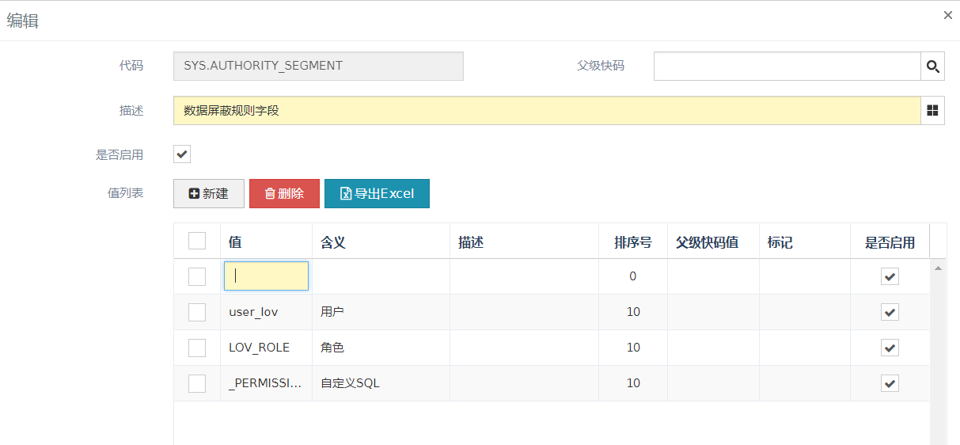
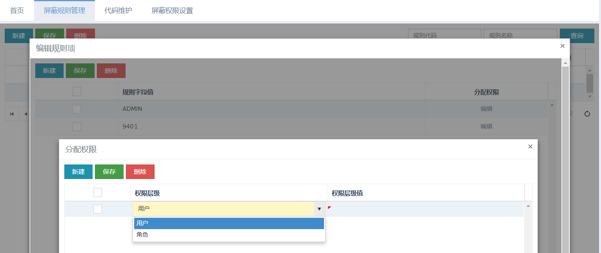
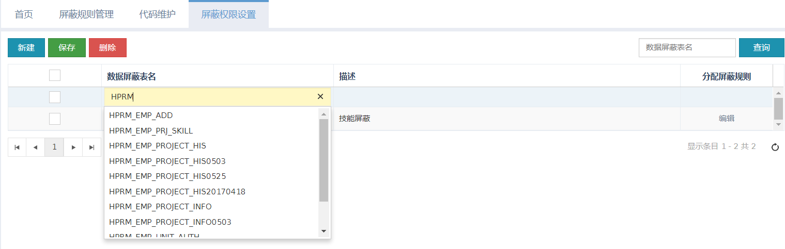
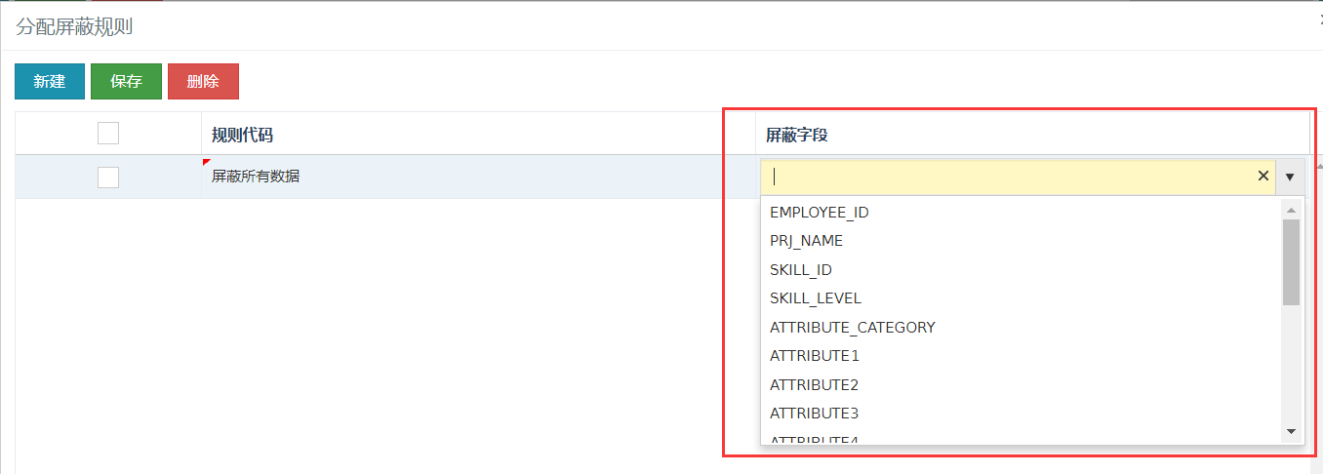
系统管理-数据权限
2、数据权限
灵活的屏蔽规则配置方式，可通过多种维度进行屏蔽：用户、角色等标准维度，以及可自定义SQL与维度
灵活自定义，可自行使用SQL编写规则进行权限屏蔽的灵活调整
可将定义的规则分配给不同角色、用户，进行针对性的权限屏蔽
规则可针对表生效，针对字段进行屏蔽控制

Slide 9
工作流-支持灵活的配置，搭建健全的业务审批管理流程
自定义，图形化，可视化
灵活配置工作流，支持图形化工具快速查看流程状态等
1
流程代理
2
动态配置，条件配置
支持按条件进行不同流转
条件审批
流程提醒
数据维护审批
申请、订单审批
费用申请与报销
各类业务单据等
动态配置
自定义
3
流程代理，流程提醒
支持设定流程代理人，支持用户提醒
工作流
串行审批
图形化
串行审批，并行审批
支持按节点与阶段的逐步审批，支持某一节点的并行审批，互不影响
并行审批
4
5
流程会签；
流程退回；
流程抄送转发

Slide 10
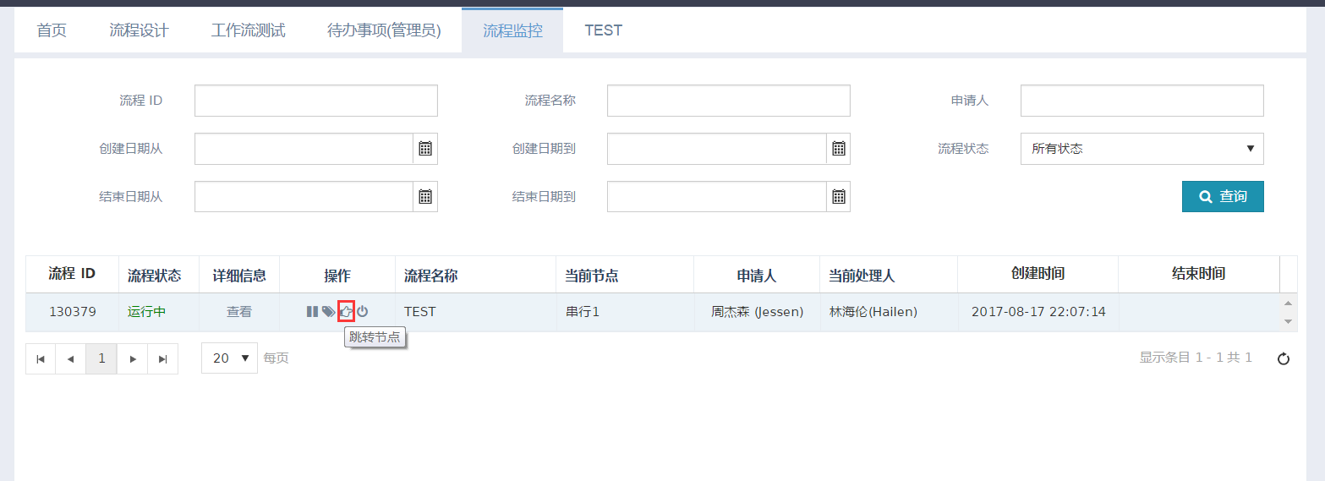
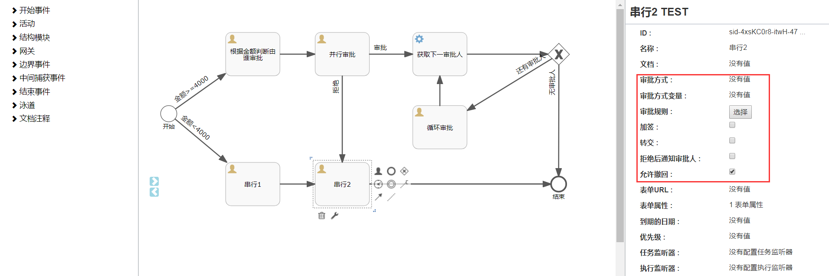
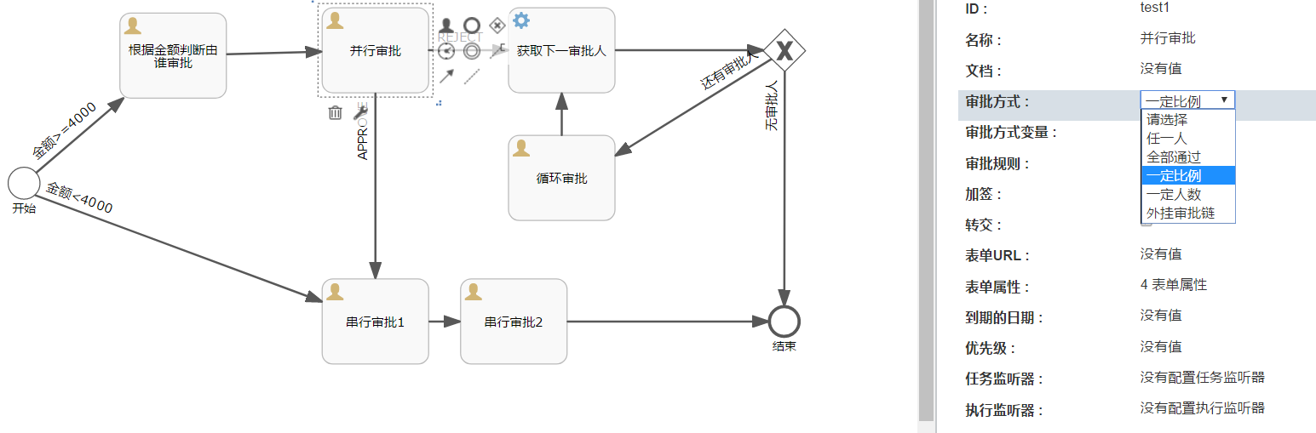
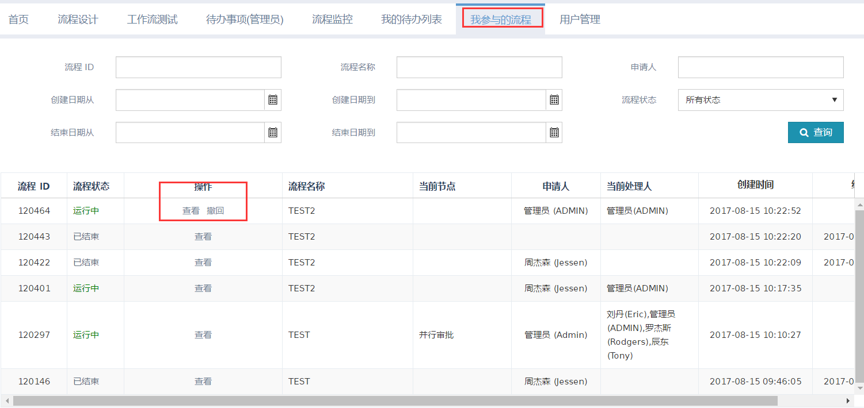
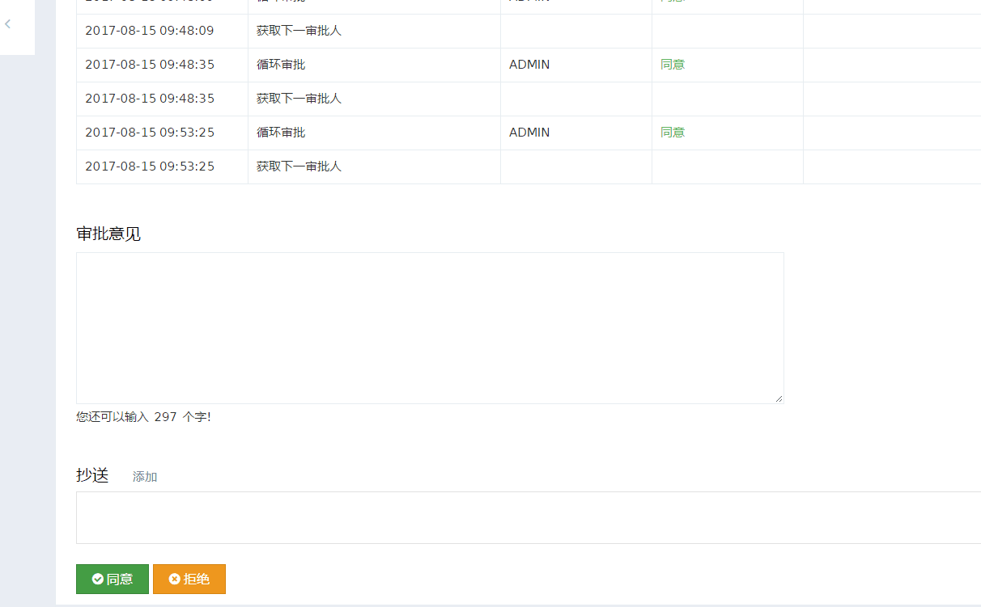
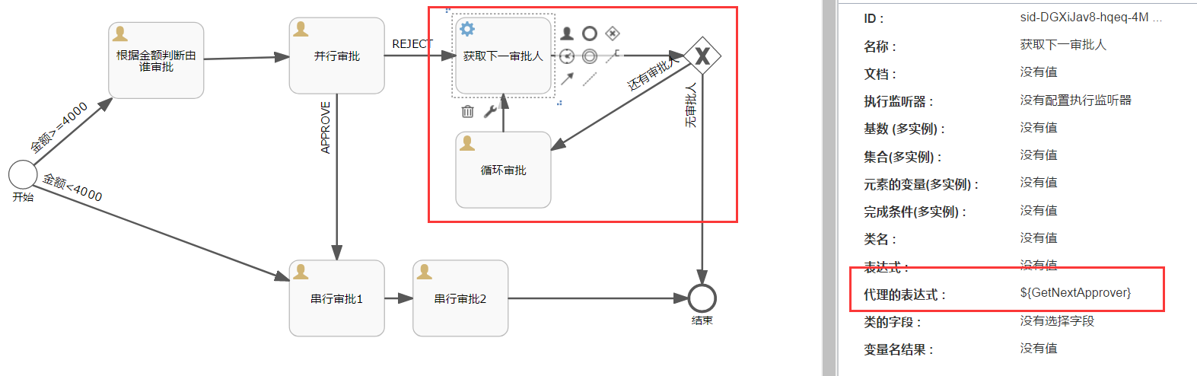
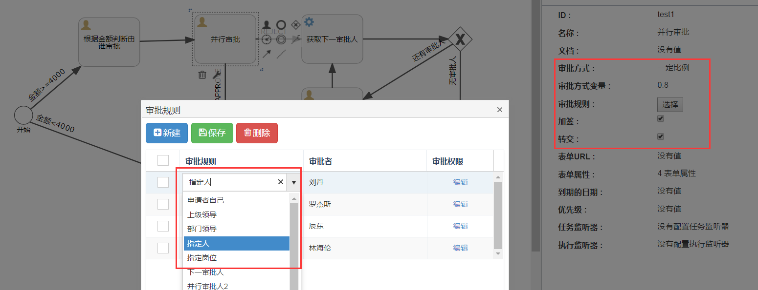
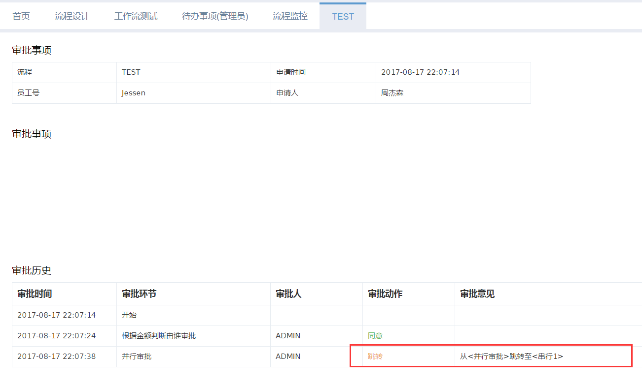
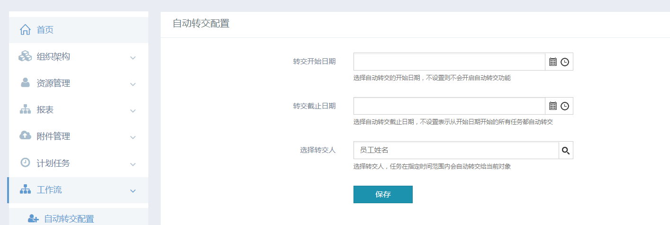
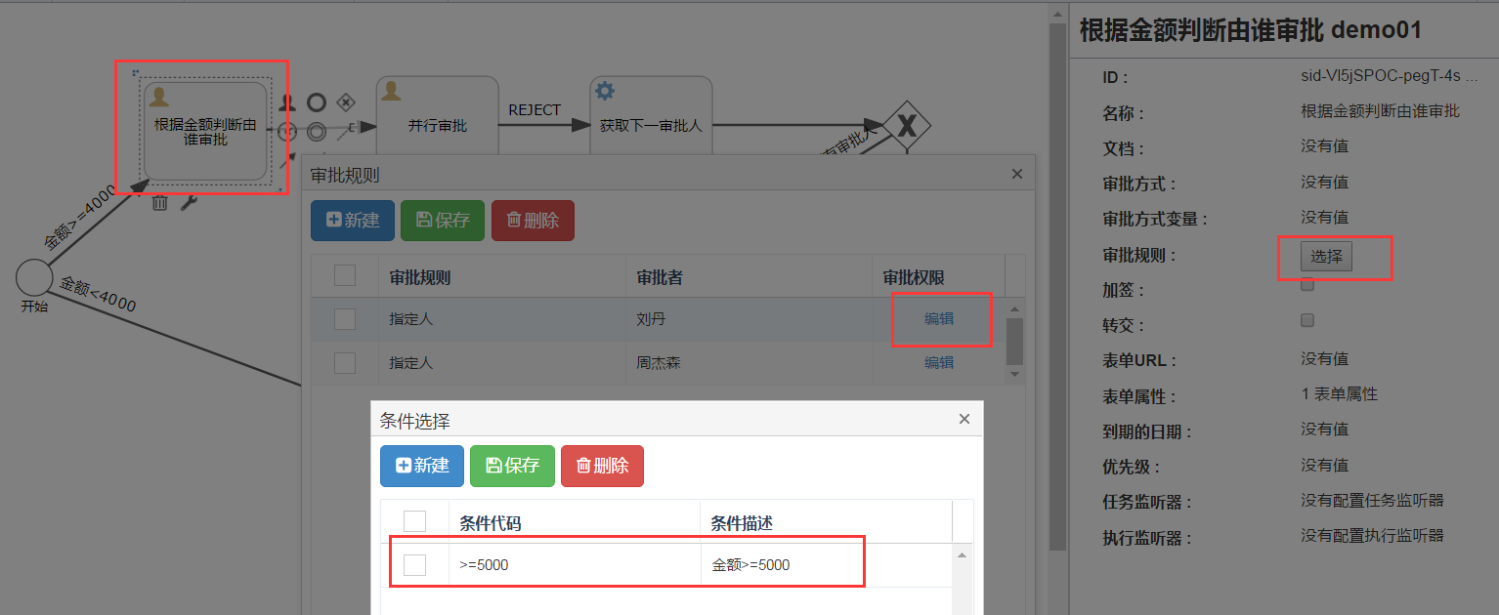
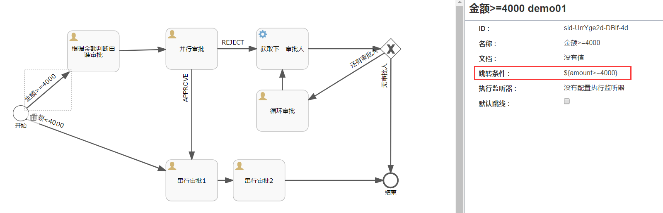
工作流示例
条件判断：1)可使用封装好的审批规则 2)可设置变量判断条件
审批规则：指定人、申请者自己、上级领导、部门领导，以及自定义规则，即实现动态配置，条件配置
审批方式：一定人数、一定比例、全部、任意一人等，即实现会签、并行审批
加签、转发、串行审批、撤回、抄送
循环审批：根据自定义的审批路径，编写循环获取下一审批人程序，进行循环审批和判断，即实现动态审批
自动转交：配置转交日期范围与人员
跳转节点：直接跳到某个流程，需慎重操作
撤回控制：添加撤回监听接口

Slide 11
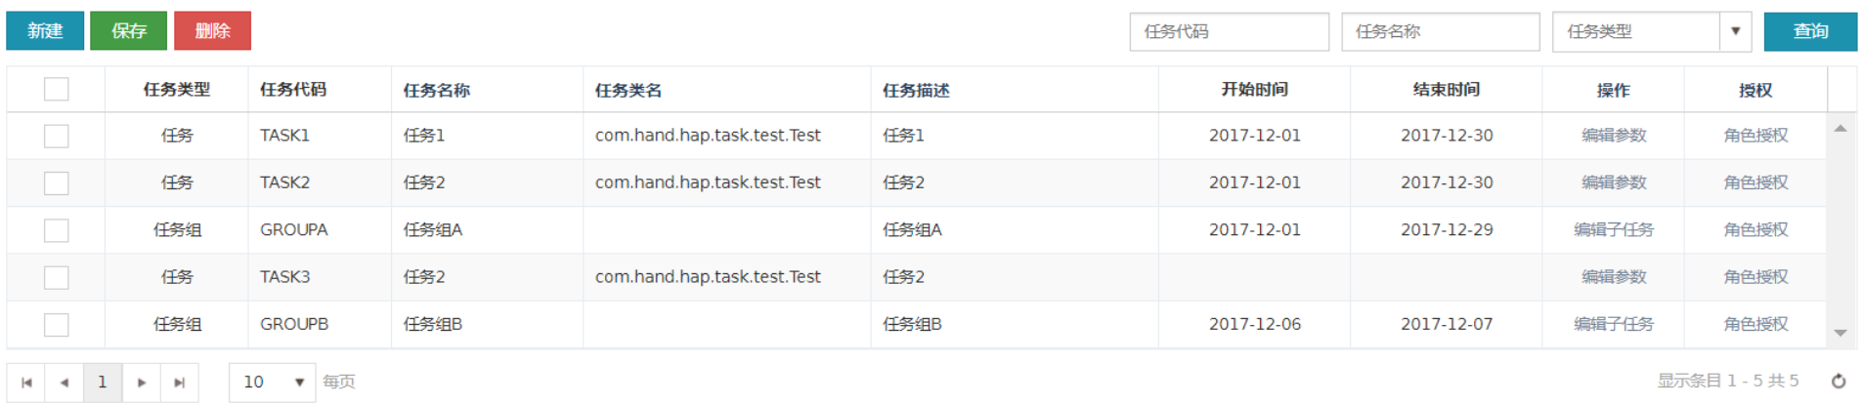
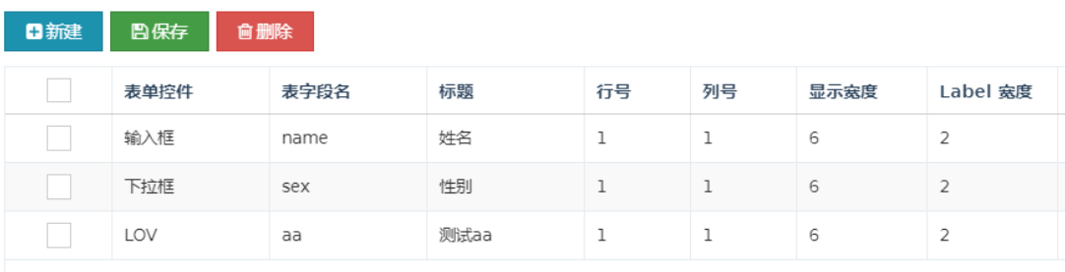
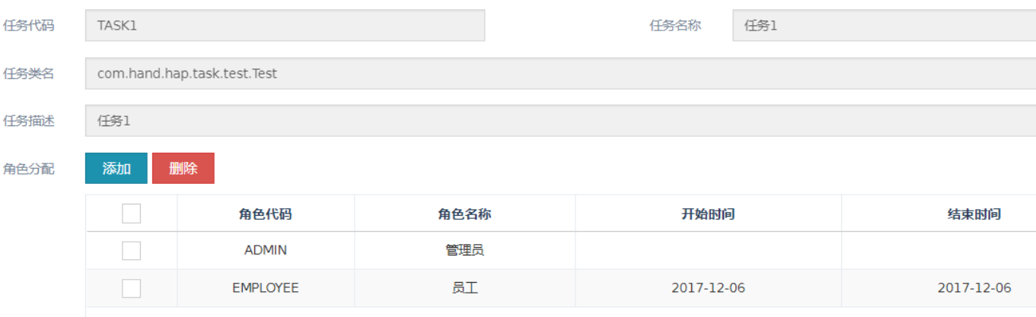
任务管理-定义
开发人员新建一个任务或任务组，并创建任务类；任务可以动态配置需要的参数，参数类型及页面布局等。
新建任务，任务组
编辑参数，角色授权：定义任务的执行参数，通过角色分配任务执行权限
Notes:
界面定义一个后台的逻辑处理程序，异步执行。
分配权限，指定用户可以自己运行程序。
统一管理，类似EBS的并发请求；

Slide 12
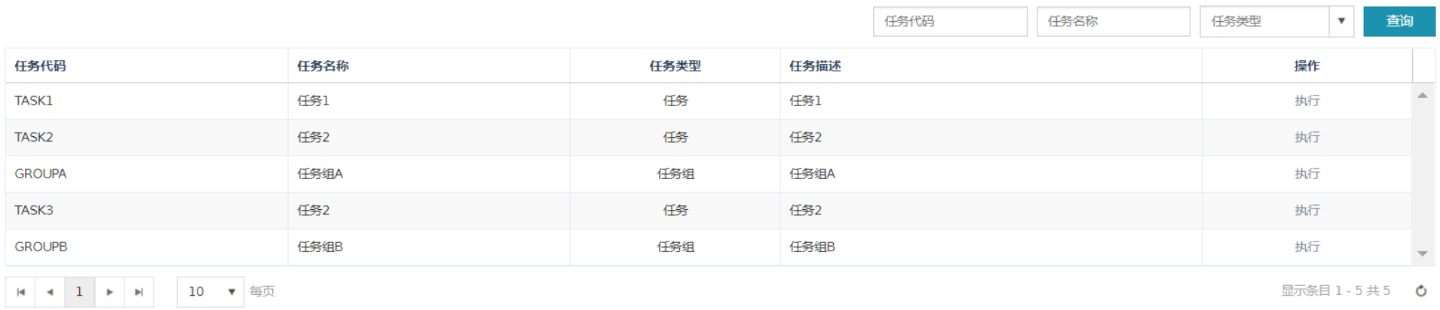
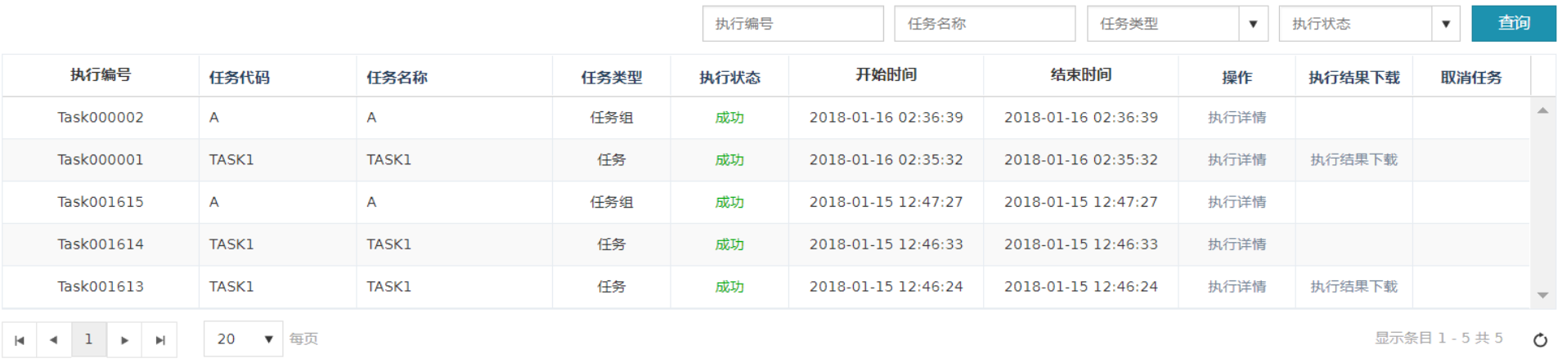
任务管理-执行
在执行时，带入自定义参数，在自定义类中执行任务。
任务执行：用户已授权的任务列表，点击执行，输入执行参数，确认执行
执行记录：用户已授权任务的执行记录列表，在任务的执行过程中，可以取消任务的执行，执行成功的任务可以产生直接结果文件，并在执行记录界面下载

Slide 13
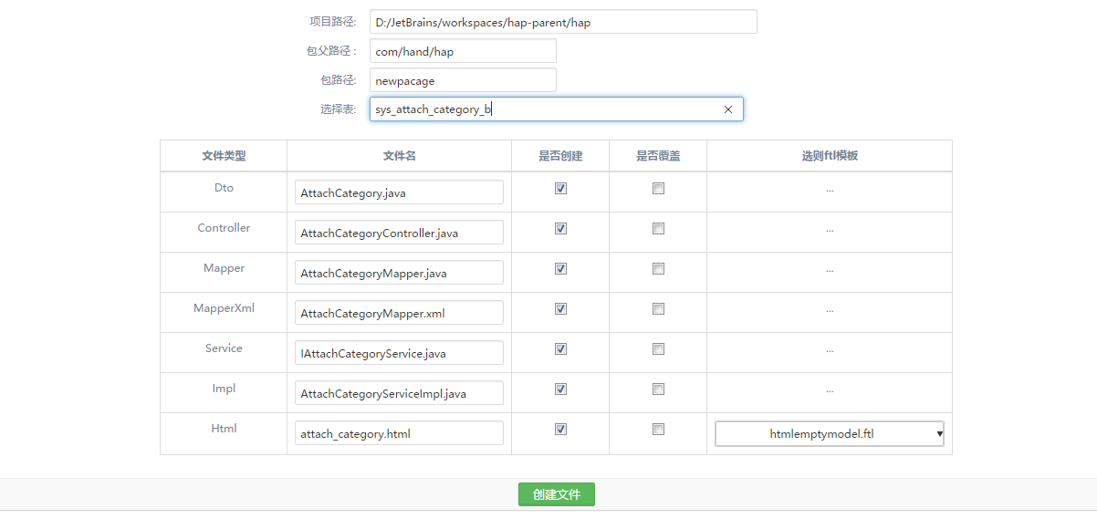
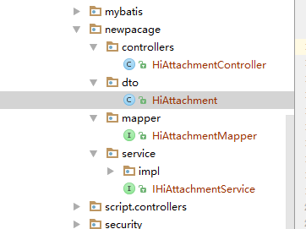
代码生成器
可根据数据表生成相关的dto，mapper impl，service，controller与html，包含相关的增删改查功能。

Slide 14
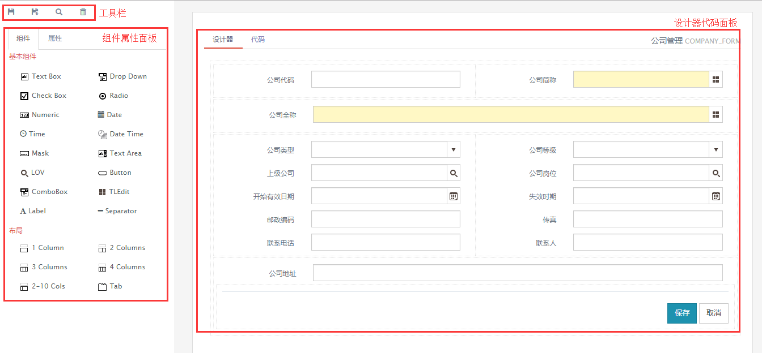
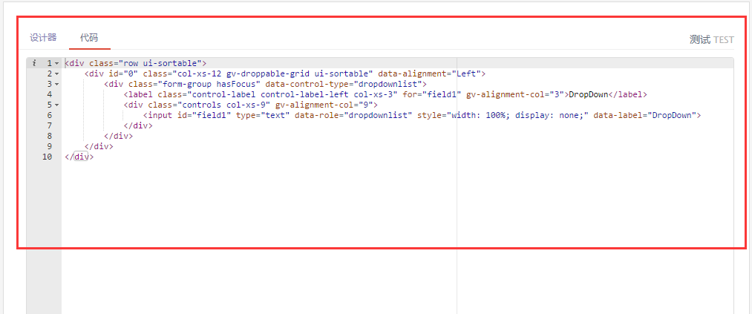
表单设计器
通过拖拽组件到指定位置，快速配置相应组件属性，最终返回一个完整的表单界面
代码标签页主要为了方便用户添加动态脚本

Slide 15







通用服务治理
控制每个接口QPS，达到限制速率后直接拒绝服务，防止系统过载影响其他核心系统
使用LCP REST 返回值规范对业务接口进一步封装，保证所有接口都拥有相同的返回标准
流量管控
记录每次接口调用输入参数，响应返回值，到达时间，响应时间等数据，形成详细的日志文件
服务规范
服务日志
多版本接口并行，支持用户使用历史版本，但是历史版本有一定的时间限制，到期后提示用户升级
统一例外处理，由于业务系统方导致的请求不可用进行统一封装，给调用方友好提示
服务版本
服务容错
统一中台服务管理，减轻后端接入之“痛”
高可用、高并发，减轻后台高负担之“痛”

Slide 16
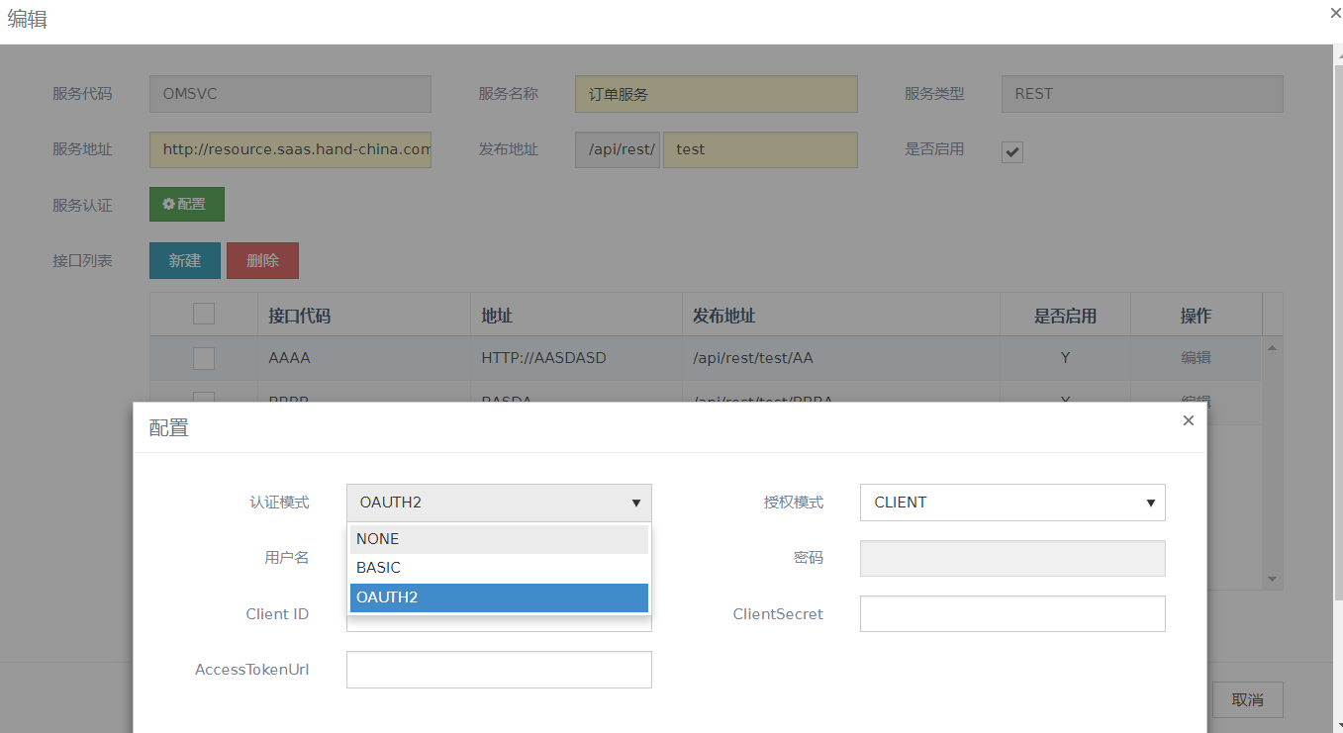
通用服务治理-服务注册
通过在平台注册服务，并绑定服务对应的应用进行服务访问权限控制，包含如下功能：
服务注册：
注册系统服务，支持SOAP，REST，可配置不同认证模式
每个服务下可配置多个API

Slide 17
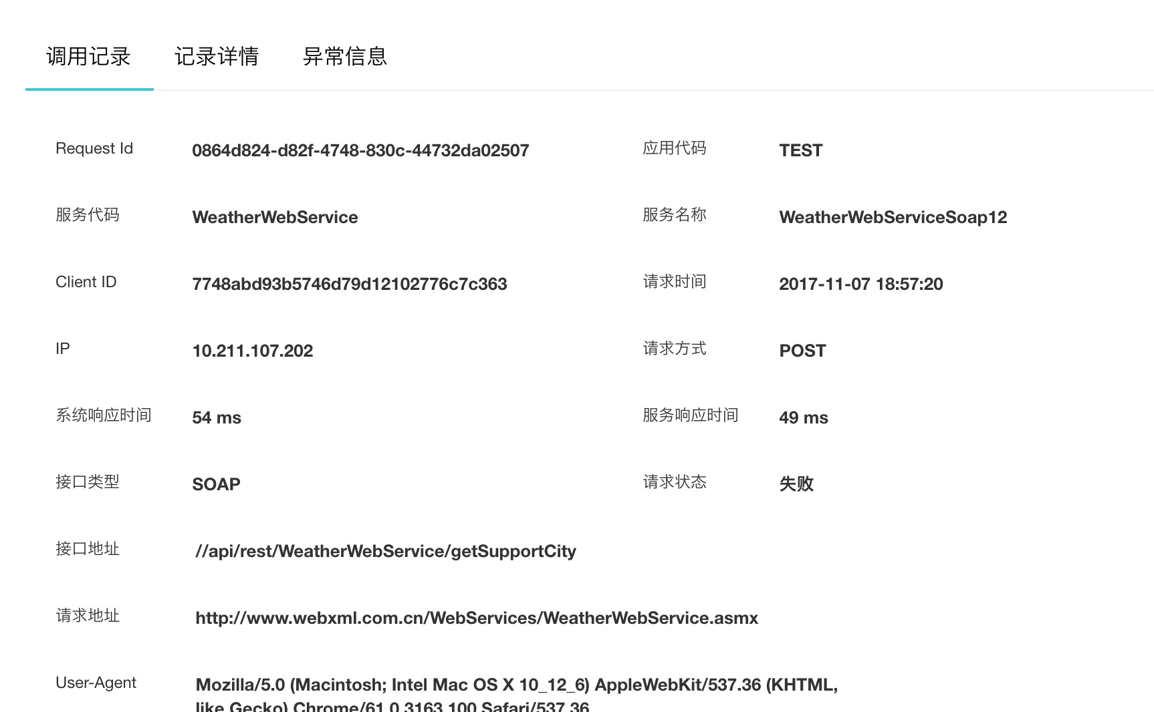
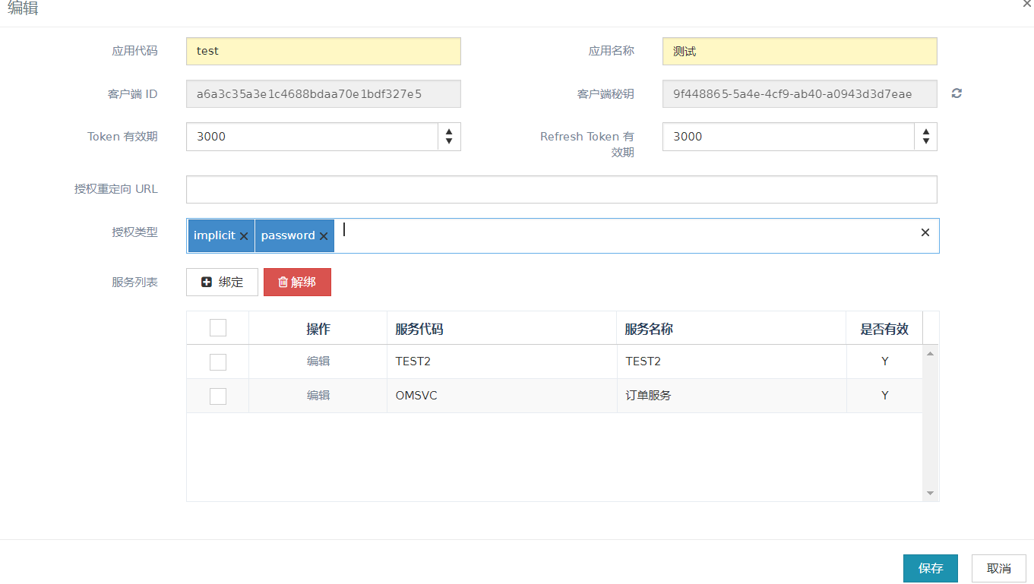
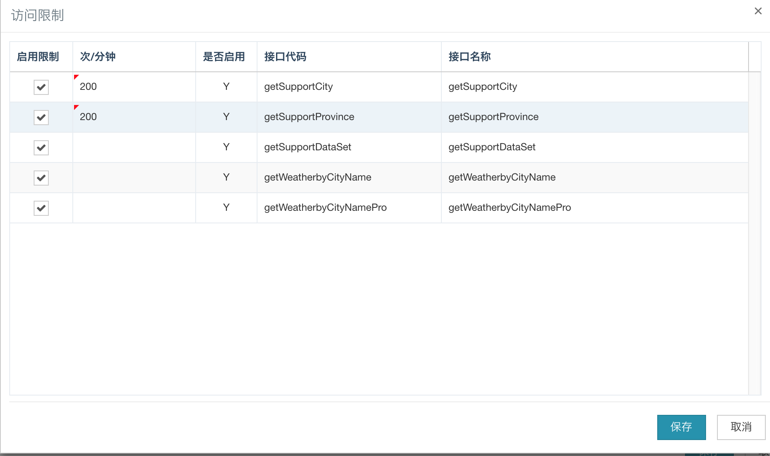
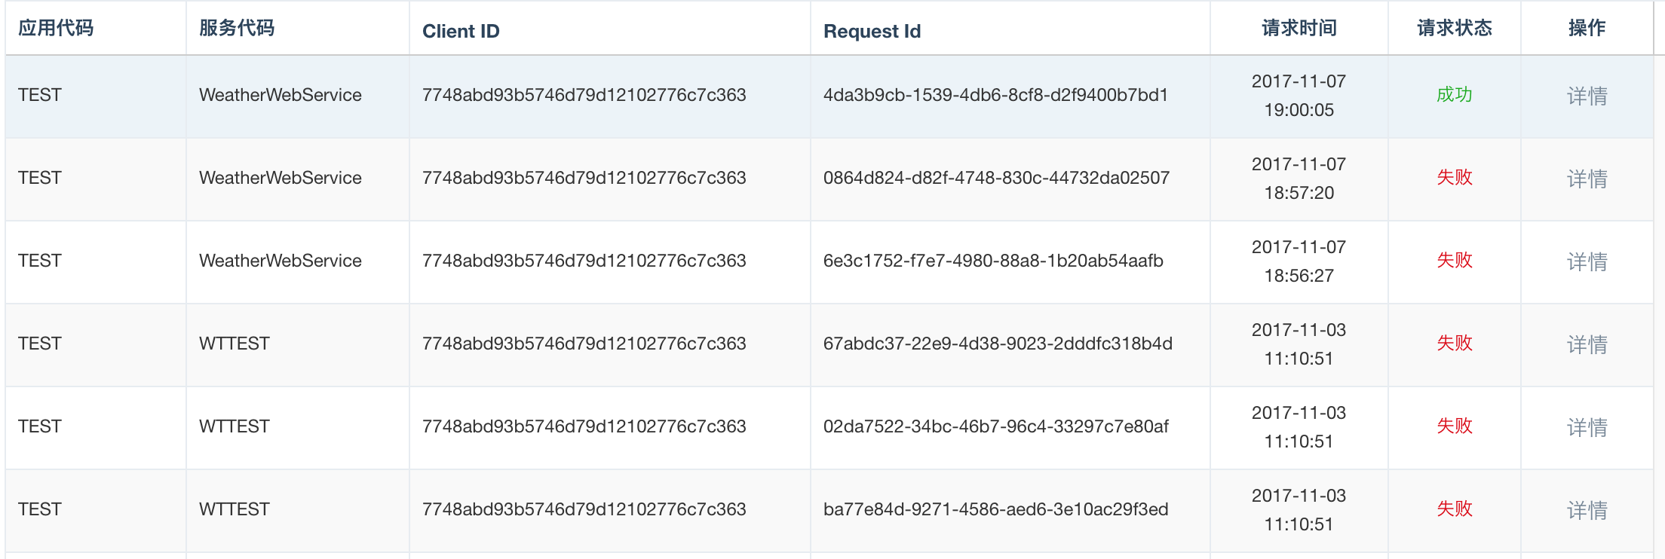
通用服务治理-应用管理与访问记录
应用管理：一个应用可以看做是一个客户端，通过维护应用与服务的关系，可以控制不同客户端访问不同应用；可以单独配置每个接口的访问控制，包括能否访问，每分钟访问次数。
访问记录：记录包括请求地址，响应时间，请求日期，请求状态等基本信息；记录默认存到数据库，支持自定义扩展

Slide 18





通用监控平台-EFK日志管理
Elasticsearch：开源分布式搜索引擎，它的特点有：分布式，零配置，自动发现，索引自动分片，索引副本机制，Restful风格接口，多数据源，自动搜索负载等。
Fluentd：开源，可以将你的日志过滤、收集到不同地方，并将其存储供以后使用，如搜索。
Kibana：开源，可以为Fluentd和ElasticSearch提供友好的Web界面，帮助汇总、分析和搜索重要数据日志
APP
Server
Fluentd
ElasticSearch
Cluster
Kibana
Server
Browser
…
Fluentd收集AppServer产生的日志，存放到ElasticSearch集群中，而Kibana则从ES集群中查询数据生成图表，再返回给Browser

Slide 19
目录
整体介绍
架构介绍
技术特性
移动开发

Slide 20
技术优势
Java语言及J2EE平台是最主流的开发语言
轻量技术路线，适合于敏捷开发
所选组件均为主流产品，广泛应用于拥有海量用户的互联网行业
业内熟悉这些产品的技术人才较为丰富，资料文档齐备
采用SOA架构，易于对外提供API
技术优势
后端
前端
Spring+MyBatis实现关系型数据库业务逻辑
缓存技术：Redis用于数据结构缓存
Memcached用于流数据、长文本缓存
MongoDB存储非结构化数据（如社交类应用）
MQ：Apache Kafka、Redis MQ用于海量持久化消息队列
AJAX模式，富客户端（RIA）应用
使用主流开源前端框架：jQuery、KendoUI、Bootstrap、AngularJS、React等
服务端使用动态模板技术，如FreeMarker、SpringMVC
支持动态页面静态化、服务端缓存、CDN缓存

Slide 21
部分组件清单
组件 | 版本号 | 是否开源 | 功能简述
Nginx | 1.10.0 | 开源 | 高性能http和反向代理服务器，并发能力强
Tomcat | 8.5.4 | 开源 | 开源Web应用服务器
Zabbix | 2.4 | 开源 | 基于WEB界面的提供分布式系统监视及网络监视功能的企业级开源解决方案
Spring | 4.2.2 | 开源 | J2EE Framework，企业应用中广泛应用
Freemarker | 2.3.21 | 开源 | 模版引擎，用于生成页面
Mybatis | 3.3.0 | 开源 | 优秀的持久层框架
Quartz | 2.2.3 | 开源 | 作业调度框架
Junit | 4.12 | 开源 | Java单元测试框架
Bootstrap | 3.3.5 | 开源 | 前端框架
Jquery | 1.12.2 | 开源 | Javascript库，兼容多浏览器
Redis | 3.0.7 | 开源 | 基于内存的Key-value存储系统
logback | 1.2.17 | 开源 | 控制日志信息组件
Liquibase | 3.4.2 | 开源 | 用于跟踪、管理和应用数据库变化的开源的数据库重构工具
…… | …… | …… | ……

Slide 22
系统特性
可扩展性
服务层可扩展性
数据库层可扩展性
海量并发处理
海量并发读取
海量并发写入
海量并发竞争
特性
高可靠性
服务层高可靠性
存储层高可靠性
安全性
网络传输层
操作系统层
数据库层
虚拟机/应用服务器层
应用层

Slide 23
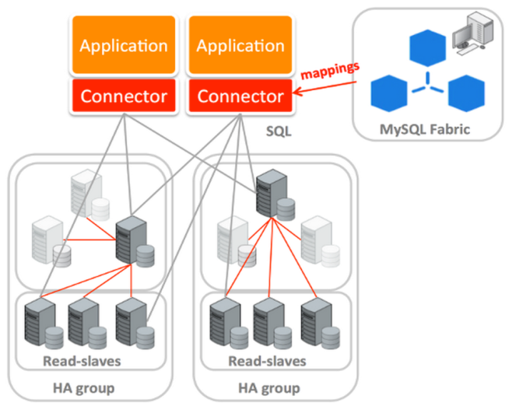
可扩展性
服务层可扩展性
使用Redis存储Session信息，避免服务节点绑定、Session复制
Web层轻量化，与后端业务逻辑处理节点分离部署
通过消息队列进行异步、分布式处理
服务层无状态化
数据库层可扩展性
主从复制
多个从库分担读负载
数据分片
需合理设计业务流程，避免跨库事务、跨库Lock
典型技术
MySQL Fabric
MQ
Web
集群
Web
Web
Web
水平扩展
Session
集群
分区1
分区2
分区3
水平扩展
后端处理
集群
后端处理
后端处理
后端处理
水平扩展

Slide 24
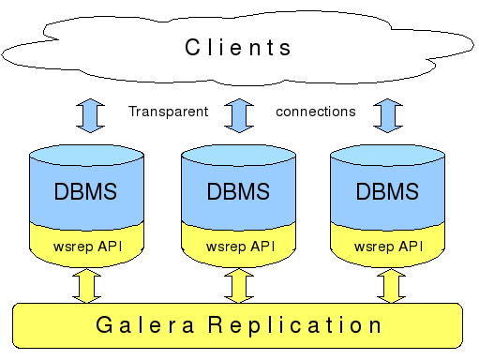
高可靠性
服务层高可靠性
服务层无状态化，集群中的节点完全可彼此替代
任何一个节点宕机都不会导致系统停止服务
多层级服务可启用服务代理、路由机制
存储层高可靠性
存储共享：多个节点共享数据存储，任一节点宕机不影响整个数据库
主从复制：主机宕机后切换到备机（Pg, My SQL Replication)
Slave
Slave
Master
Slave
Slave
多主复制：可同时读写任意一个节点，数据最终一致（MariaDB Galera）

Slide 25
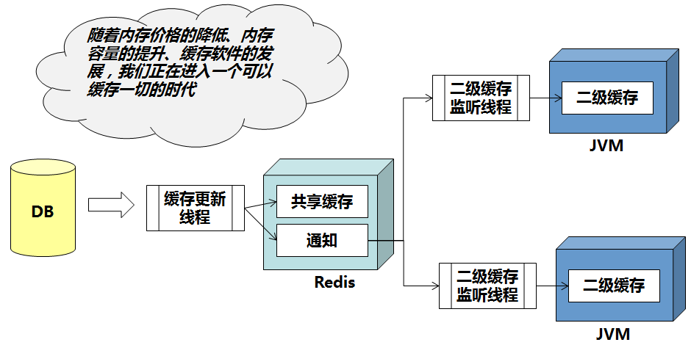
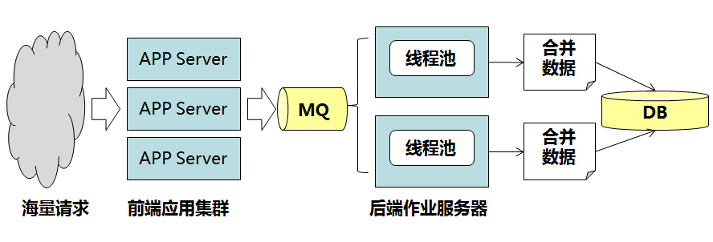
海量并发处理
海量并发读取
使用缓存减轻数据库压力
冷热数据分离，热数据进入缓存
应用分片策略构建大规模分布式缓存
海量并发写入
典型场景：事件驱动的海量用户注册
待写入数据存入高性能队列
启用数量稳定的线程组（可能分布于多台节点），从队列取数，执行DB写入
待写入数据批量处理，事务合并
避免数据库锁
用队列实现请求串行化
利用分片策略，将请求分布到多个队列
确保同一资源的请求被放入同一个队列
队列后端用一个线程执行资源分配
Redis全内存操作非常适合此类场景
秒杀类应用可部署到云端，应对突发增长的网络流量
海量并发竞争
典型场景：抢红包、秒杀

Slide 26
安全性（1）
层次 | 类型 | 说明
网络传输层 | 路由器、防火墙配置 | 只开放必须的端口 合理规划DMZ
 | 启用更安全的传输协议 | 启用SSL加密传输 要求用户通过VPN连入内部系统
 | 启用更严格的身份认证方式 | 登录时使用数字证书（USB-KEY）
 | 使用更安全的操作系统 | Linux IBM AIX、HP/UX、Oracle Solaris等
操作系统层 | 合理、严格的操作系统管理策略 | 合理划分用户/组，避免使用root用户启动服务 操作系统用户密码定期更换，保持足够复杂度 启用审计
 | 及时更新关键性补丁
数据库层 | 确保数据库软件更新 | 及时更新安全性有关的补丁程序
 | 数据库用户及权限管理 | 单独为每个应用配置用户 严格控制每个用户对其他用户对象的访问授权
 | 严格控制数据库层服务 | 关闭不必要的服务、远程访问端口
虚拟机/应用服务器层 | 使用官方推荐的JVM/应用服务器版本 及时更新关键性补丁 使用专门的操作系统账号启动JVM/应用服务器 关闭应用服务器不必要的后台管理程序及账号

Slide 27
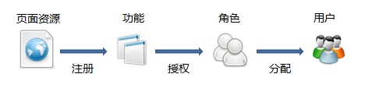
安全性（2）
应用层
用户管理
单独的用户管理或与企业单点登录系统集成
密码复杂度、更换周期配置
应用层权限控制
在SOA架构下，访问控制粒度需细化到服务级
避免用户直接调用未授权的后台服务
必要的防御点：
SQL注入攻击预防
服务端URL参数校验
服务端记录分页数量限制
跨站脚本攻击（Cross Site Script）预防
服务端数据过滤条件控制
应用层审计机制
所有客户端访问均被详细记录
便于追溯排查非法访问

Slide 28
目录
整体介绍
架构介绍
技术特性
移动开发

Slide 29
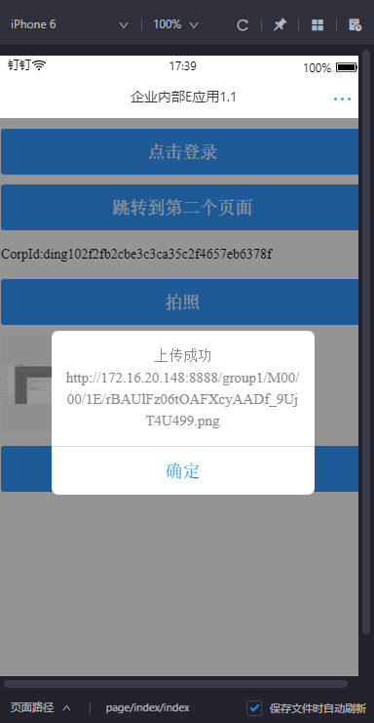

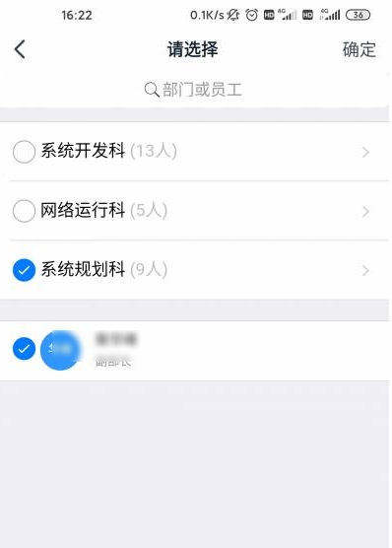
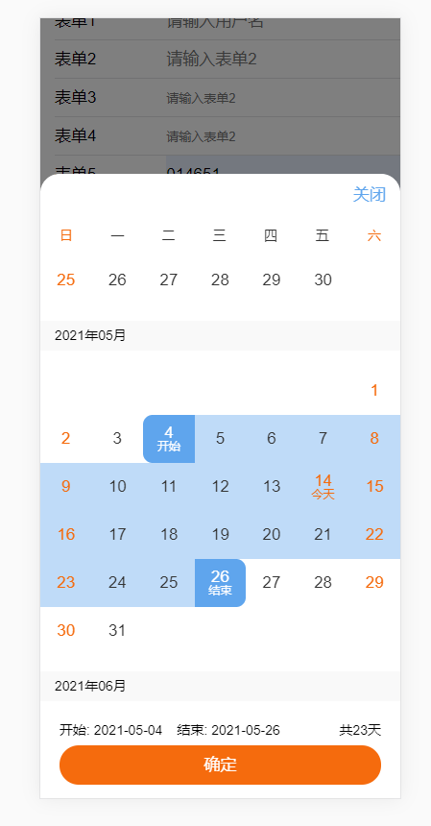

APP微应用开发
APP微应用是指传统的H5方式开发的移动端应用。采用MUI+VUE的开发组合，并提供附件上传下载、选择部门、选择人员、选择时间、选择城市等常用组件，直接引入开发，提高开发效率，并实现规范化；

Slide 30
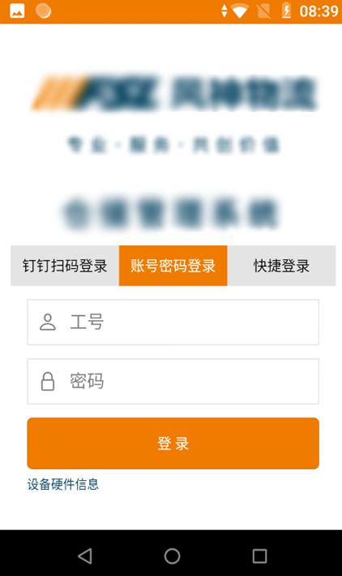
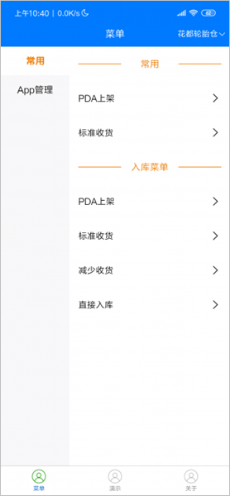


APP混合开发
APP混合开发是指开发一个App一部分功能用native构建一部分功能用html5构建。采用UNI-APP开发框架进行开发，并提供登录功能、菜单功能、常用表单组件、附件上传下载组件等支持，提高开发效率，并实现规范化；

